Slide 1

TOÁN 3
Tập 2
Tuần 26
Bài 80: Tiền Việt Nam

Slide 2


Ấn để đến trang sách

Slide 3

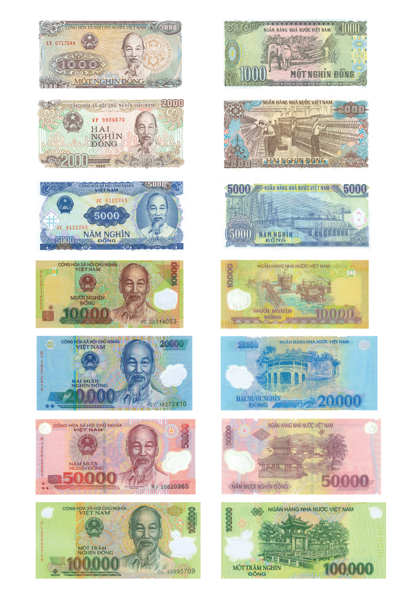


Quan sát tranh trong SGK, chia sẻ nghe thông tin về bức tranh.

Slide 4

Ấn để đến trang sách

Slide 5

1. Nhận biết các mệnh giá tiền Việt Nam trong phạm vi 100 000

Slide 6
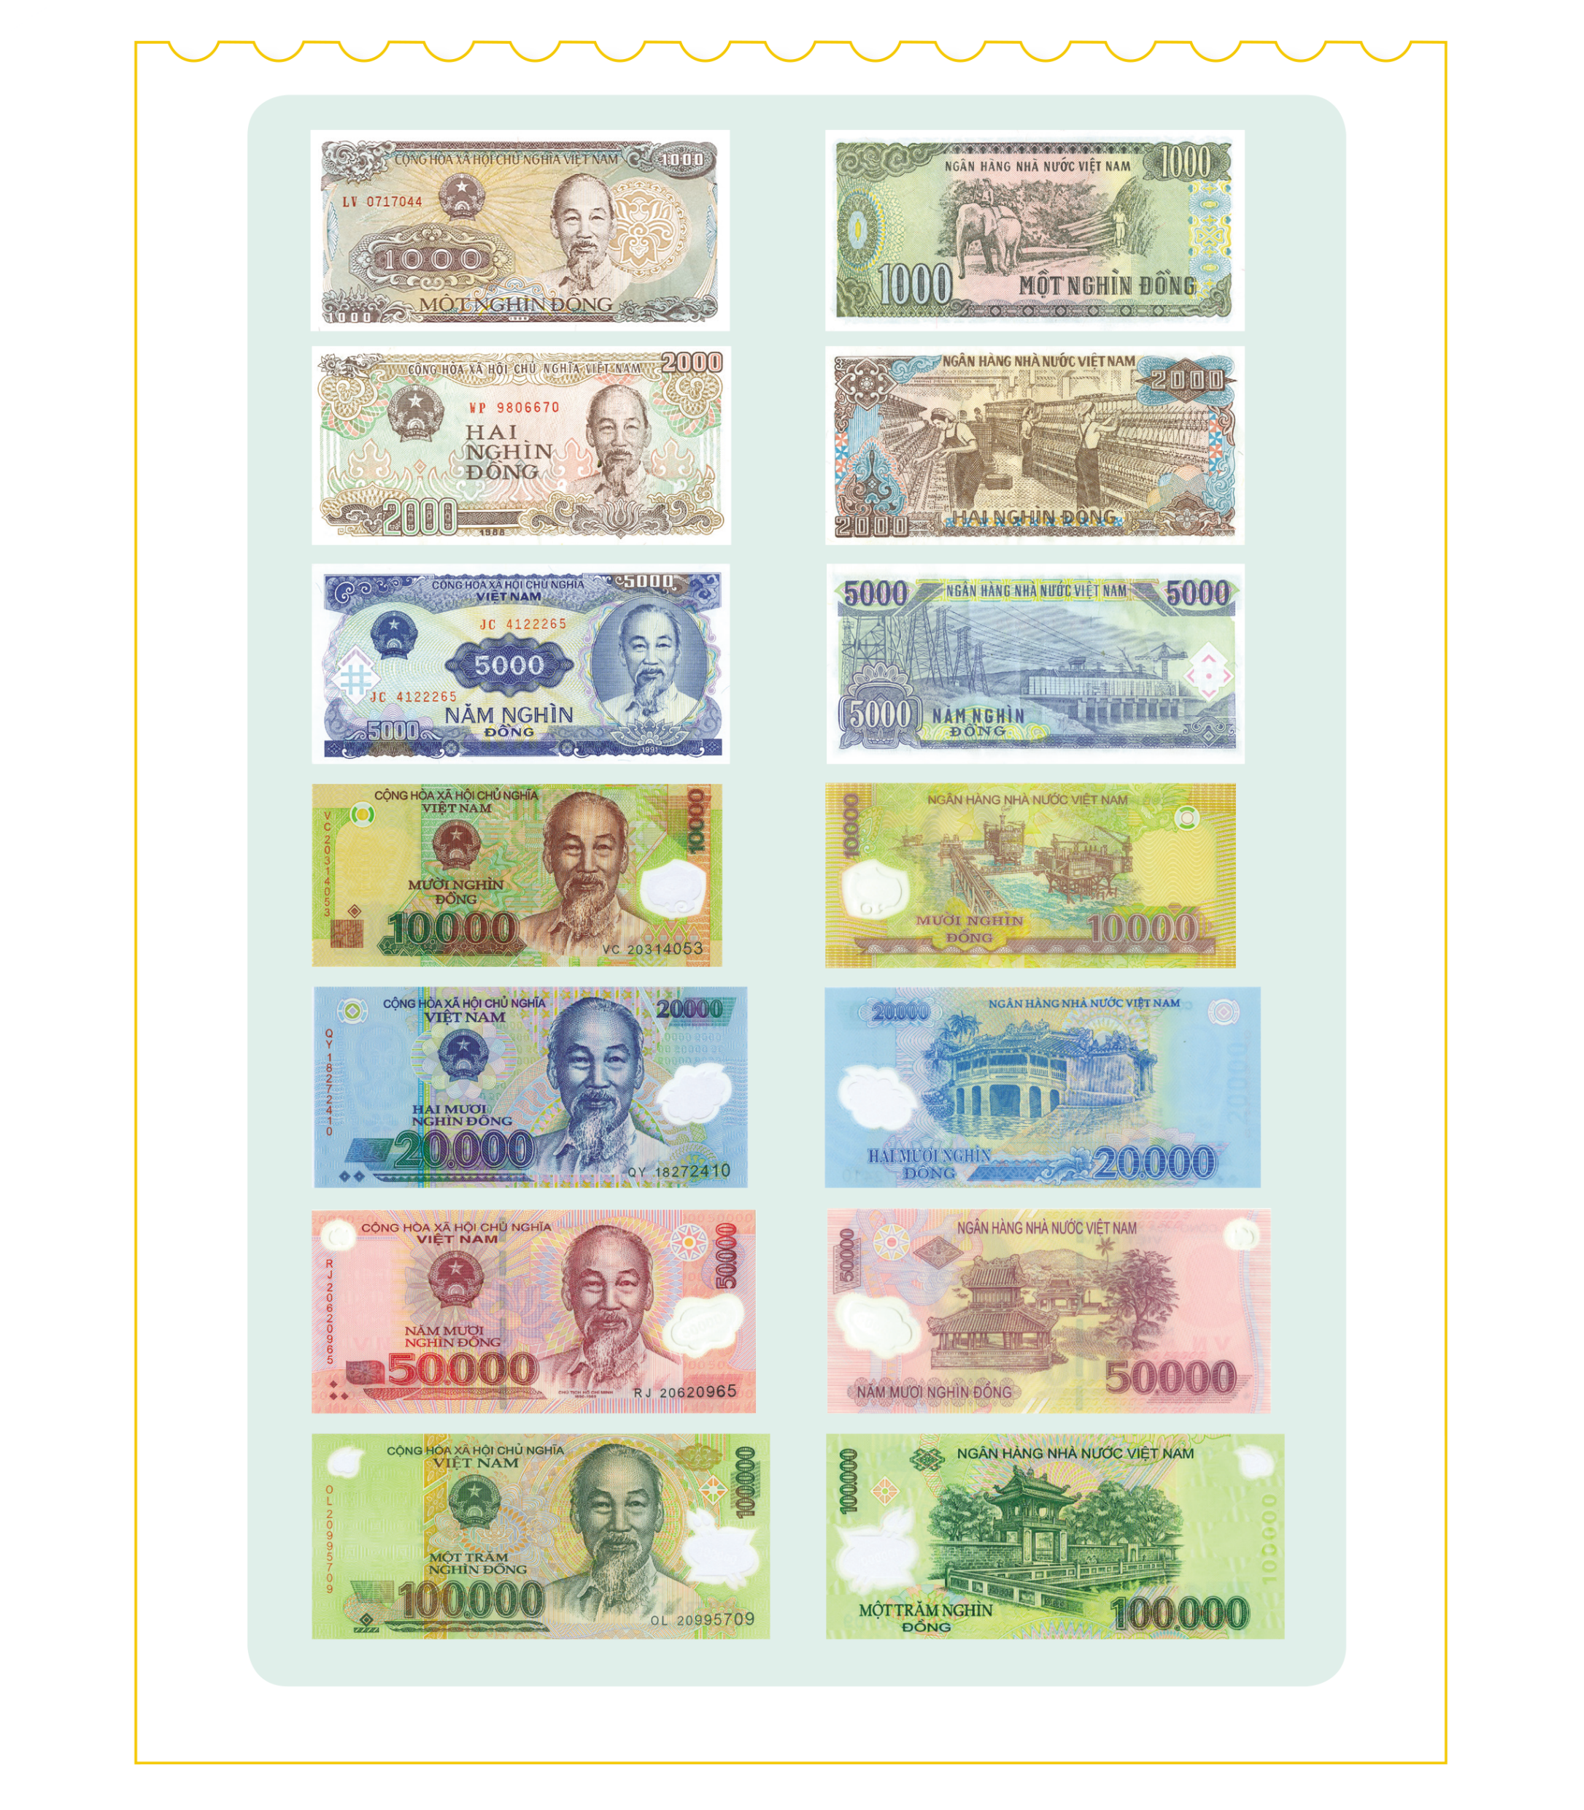


2. Nhận biết quan hệ giữa các mệnh giá tiền:

Slide 7

Ấn để đến trang sách

Slide 8



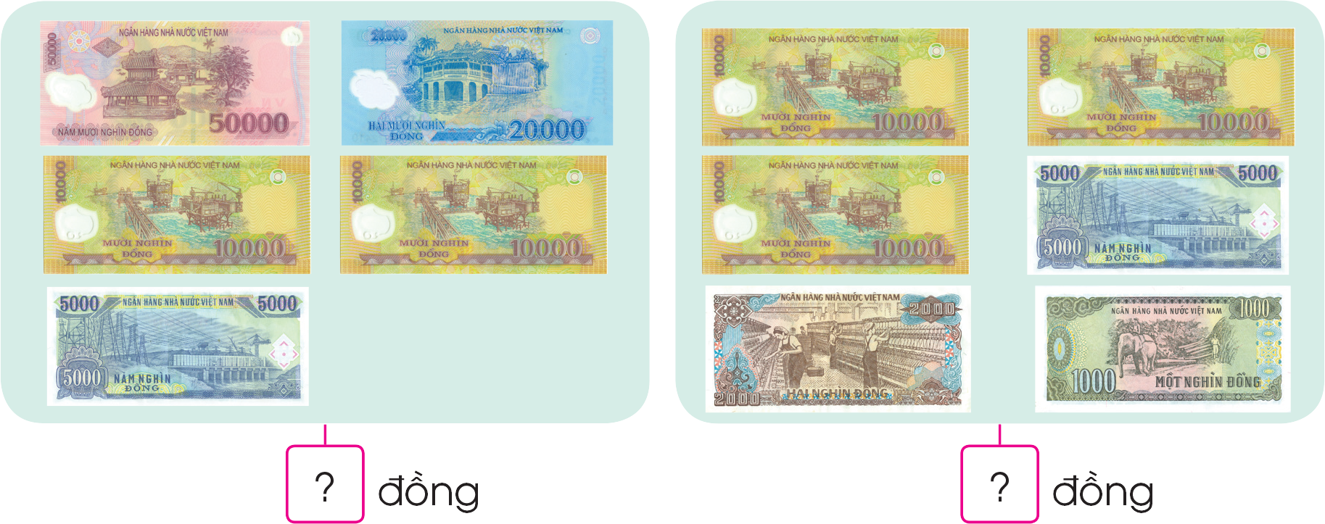
Bài 1: Số ?
95 000
38 000

Slide 9


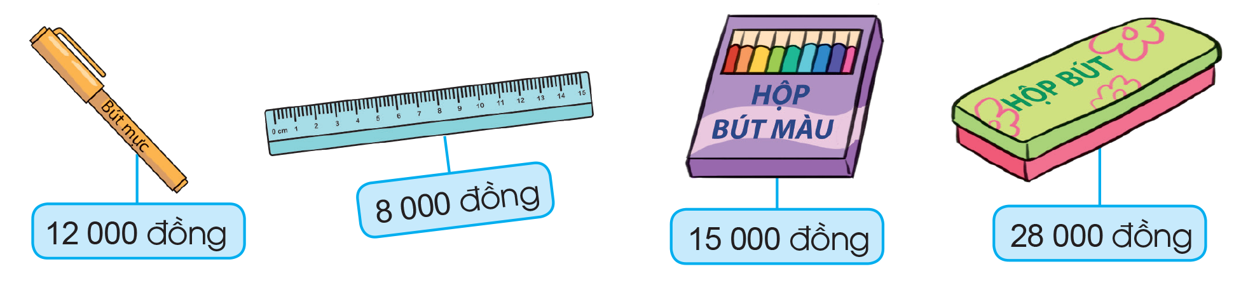

Bài 2: a) Chọn hai đồ vật em muốn mua ở hình dưới đây rồi tính số tiền phải trả.
Nếu mua thước kẻ và bút mực thì số tiền em phải trả là:
12 000 + 8 000 = 20 000 (đồng)

Slide 10


b) Tuấn có 100 000 đồng. Tuấn mua 1 bút mực, 1 thước kẻ và 1 hộp bút ở hình trên. Hỏi Tuấn còn lại bao nhiêu tiền?
Bài giải:
Số tiền mà Tuấn phải trả là:
12 000 + 8 000 + 28 000 = 48 000 (đồng)
Tuấn còn lại số tiền là:
100 000 – 48 000 = 52 000 (đồng)
Đáp số: 52 000 đồng.

Slide 11

Ấn để đến trang sách

Slide 12

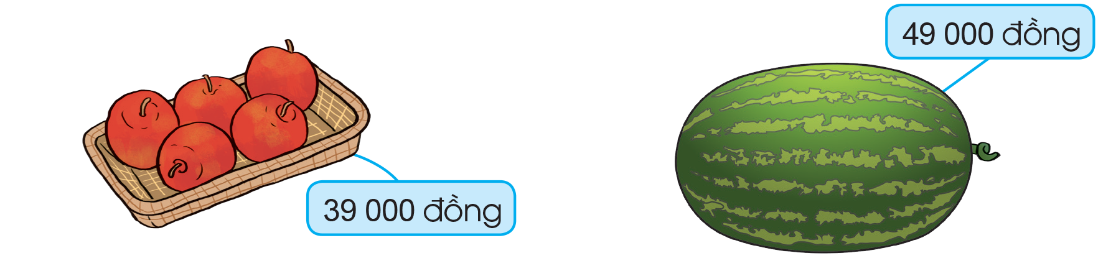

Bài 3: Quan sát hình vẽ, trả lời các câu hỏi:
a) Số tiền mua 1 quả dưa hấu nhiều hơn số tiền mua 1 khay táo là bao nhiêu?
b) Cửa hàng đang có chương trình khuyến mãi giảm giá 5 000 đồng mỗi khay táo cho khách hàng mua từ 2 khay táo trở lên. Hỏi khi mua 2 khay táo theo chương trình chuyến mãi này, bác Hồng phải trả bao nhiêu tiền?

Slide 13

Bài giải
Số tiền mua 1 quả dưa hấu nhiều hơn số tiền mua 1 khay táo là:
49 000 – 39 000 = 10 000 đồng.
b) Giá tiền mỗi khay táo sau khi khuyến mãi là:
39 000 – 5 000 = 34 000 (đồng)
Bác Hồng phải trả số tiền là:
34 000 × 2 = 68 000 (đồng)

Slide 14

Qua bài học hôm nay, em biết thêm được điều gì? Điều đó giúp ích được gì cho các em trong cuộc sống?
Học xong bài này, các em nghĩ có thể vận dụng vào những tình huống nào trong cuộc sống?

Slide 15




HƯỚNG DẪN VỀ NHÀ
Xem lại các mệnh giá của tiền Việt Nam trong phạm vi 100 000, nhờ người thân đố mình.
Sử dụng tiền trong một số hoạt động như trao đổi, thanh toán nhỏ.
Đặt tình huống thực tế cần thanh toán hoặc trao đổi mệnh giá tiền, hôm sau đố bạn.

Slide 16


Slide 17



Để kết nối cộng đồng giáo viên và nhận thêm nhiều tài liệu giảng dạy,
mời quý thầy cô tham gia Group Facebook
theo đường link:
Hoc10 – Đồng hành cùng giáo viên tiểu học
Hoặc truy cập qua QR code

